Slide 1
Trabalho de SR
MercaTI

Slide 2
Proposta
O nosso projeto é sobre um Super App de supermercado. Nesse aplicativo o cliente pode fazer pedidos de produtos variados tanto para entrega quanto para retirada.
Nós aplicamos SR em dois cenários:
1. Recomendação de produtos similares no produto que o cliente está procurando. Essa identificação do produto pode ser feita por foto tirada pelo smartphone ou por busca textual.
2. Recomendação de vizinhança, exemplo da amazon "Quem comprou, também compra:" oferecendo um produto que geralmente é comprado junto do primeiro. No caso da falta de uma recomendação, exibir um produto da categoria semelhante, e se não existir exibir um produto aleatório

Slide 3
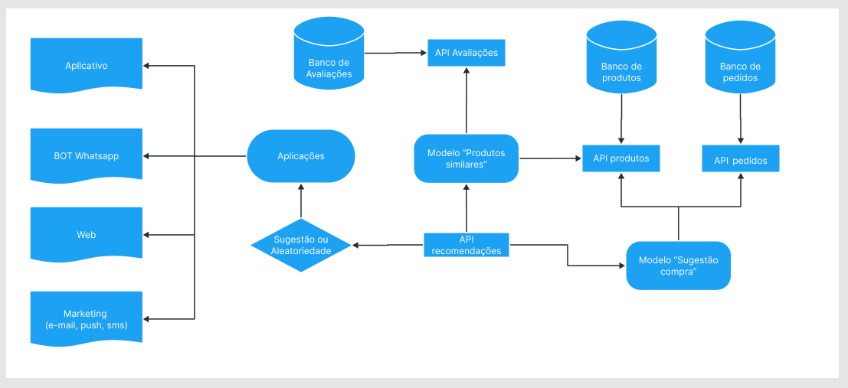
Arquitetura

Slide 4
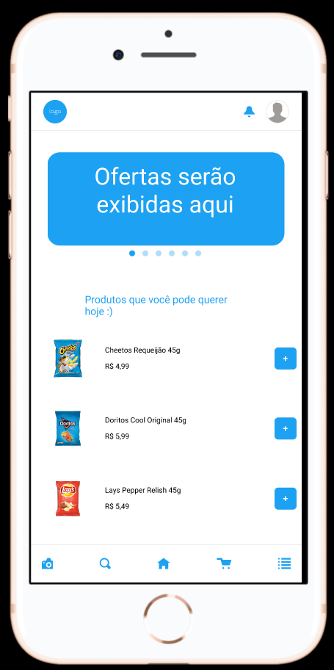
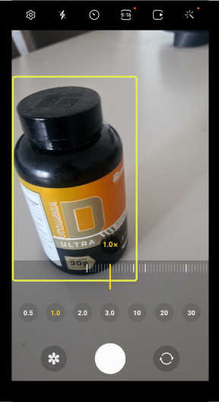
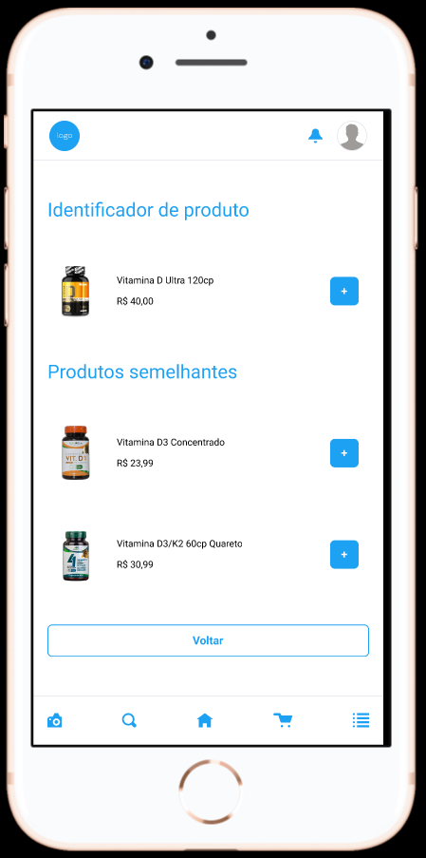
Protótipo
Caso 1 - Produtos similares

Slide 5
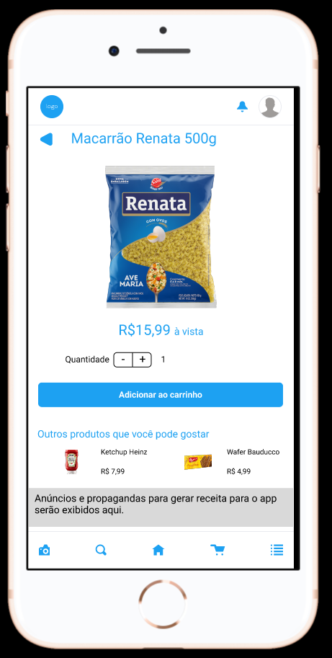
Protótipo
Caso 2 - Quem comprou, também compra

Slide 6
Protótipo
Link para o protótipo navegável
Link

Slide 7
Implementação caso 1
Nootbook no GitHub (também pode ser importado no google colab)

Slide 8
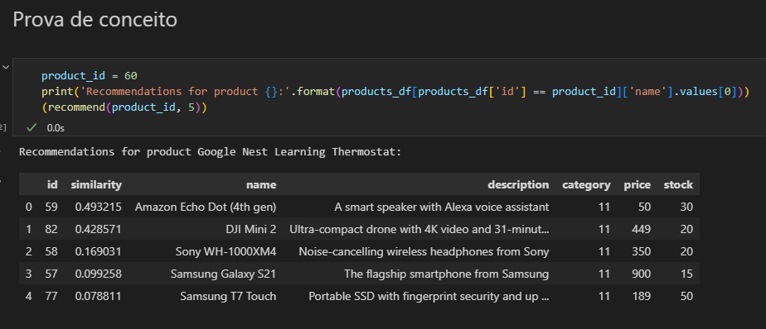
Prova de conceito caso 1

Slide 9
Implementação caso 2
Nootbook no GitHub (também pode ser importado no google colab)

Slide 10
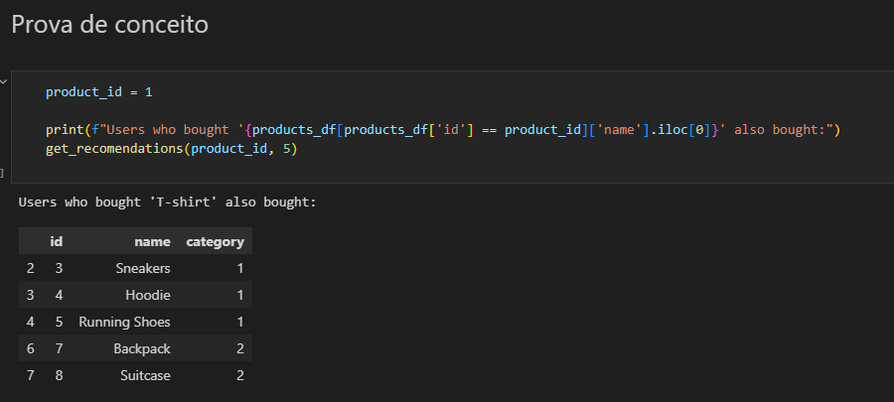
Prova de conceito caso 2

